Slide 3
“Dijete uvijek može odraslog naučiti stvarima:
Da bude veseo bez razloga,
Da bude uvijek nečim zabavljen i da se zna svom snagom zauzet za ono što želi”

Slide 4
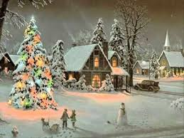
Božić dolazi
Poslušaj>>
<<Poslušaj

Slide 5
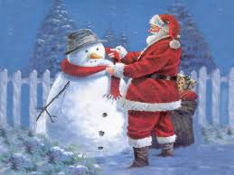
“Neka ti božićni zvukovi zvona donesu radost koja će nam uvijek davati nadu jer Božić je nada u radosti, svjetlosti, ljubavi i miru…Sretan Božić!”

